Slide 1
义务教育人教版六年级下册
第6单元 整理和复习
练习二十

Slide 2
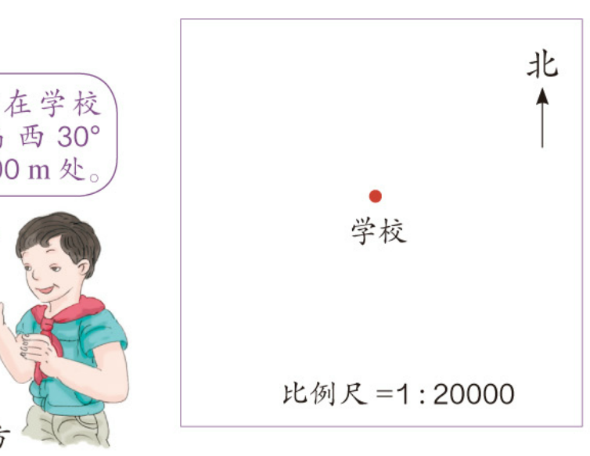
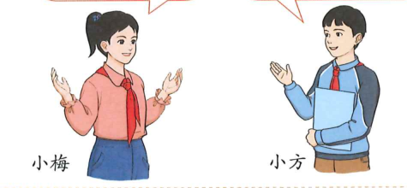
1.在右图中标出他们两家的位置。
小方家
我家在学校北偏西30°约400m处。
我家在学校正南方向约300m处。
小梅家
www.youyi100.com
300m＝30000cm
400m＝40000cm
1
20000
1
20000
30000× ＝1.5（cm）
40000× ＝2（cm）

Slide 3
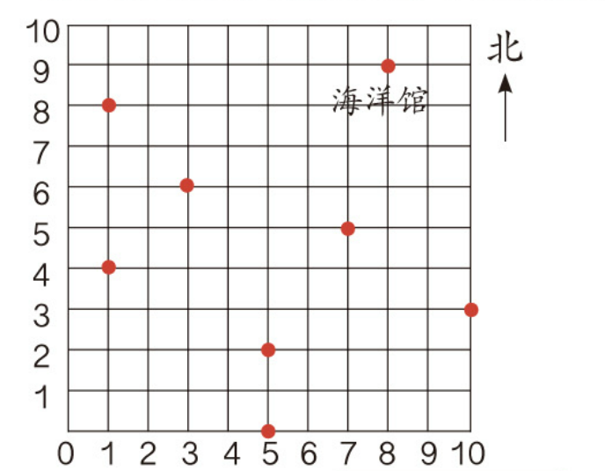
2.在下面的动物园示意图上标出各个场馆的位置，量一量，并填空。
（1）动物园大门位于点（5，0），向北走100m到达熊猫馆。
（2）海洋馆位于点（ ， ），在大门的___偏___ ___ 约___m处。
8
9
www.youyi100.com
熊猫馆
东
北
72°
450
大门
50m

Slide 4
（3）大象馆位于点（10，3），在大门的___偏___ ___约 __ m处。
（4）狮虎山到熊猫馆和大象馆的距离相等，位于点（ ， ）。
东
北
31°
270
狮虎山
大象馆
熊猫馆
7
5
大门
50m

Slide 5
（5）鹿苑位于点（1，8），向南走200m到达猩猩馆；科普馆与这两处距离相等，位于点（ ， ）。
鹿苑
科普馆
狮虎山
大象馆
猩猩馆
3
6
熊猫馆
（6）设计一条参观路线，并用数学语言对路线加以描述。
大门
50m

Slide 6
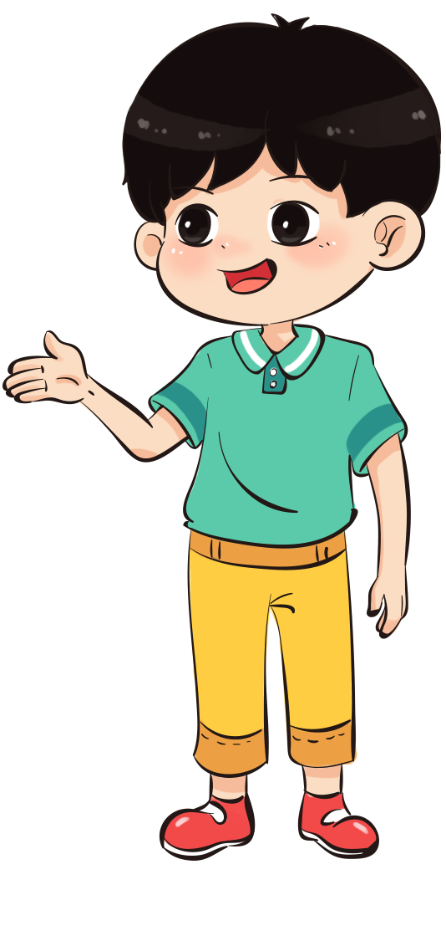

3.画出从家到学校的路线示意图，并进行描述，请注明方向和主要参照物。
可以实地考察，用指南针确定方向，但怎样才能知道距离呢？
也可以找来城区地图，把家到学校的局部区域按一定比例尺放大，再画出来。

